Slide 1
Aprendizado de Máquina

Slide 2

O que é AM ?
AM permite aos computadores
Aprender e inferir de dados
Notes:
Vamos começar falando sobre o que é aprendizado de máquina O aprendizado de máquina permite que os computadores aprendam com os dados Com a modelagem estatística tradicional, muitas vezes sabemos muito sobre o processo subjacente Assim, podemos escolher um método de análise que se aproxime do processo subjacente e usá-lo para desenvolver um modelo preditivo. Com o aprendizado de máquina, muitas vezes sabemos menos sobre o processo subjacente ou é simplesmente complicado demais para expressar Em vez disso, aprendemos (ou aproximamos) a equação dos dados Aproximação de função permite que valores futuros sejam previstos usando o modelo de aprendizado de máquina

Slide 3
Programas

Slide 4
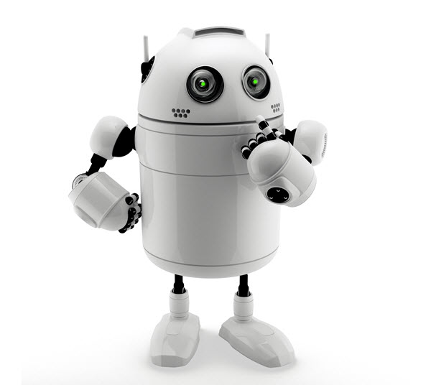


O que é Aprendizado de Máquina ???
Aprende de experiências
Aprende de experiências
Segue instruções

Slide 5
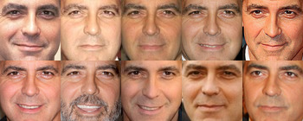
Introdução
Imagine escrever um programa de computador que:
Reconheça pessoas pelo rosto
Problemas:
Diferentes expressões faciais
Alterações na face (ex. óculos, bigode)‏
Cortes de cabelo
Etc.
Que características considerar??
Seres humanos: reconhecimento de padrões,
aprendizado do que deve ser observado após vários exemplos

Slide 6

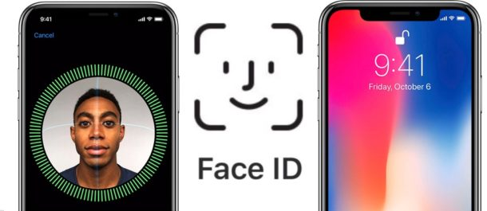

Introdução
Biometria por reconhecimento facial
https://support.apple.com/en-ph/HT208108
https://docs.microsoft.com/en-us/windows-hardware/design/device-experiences/windows-hello-face-authentication

Slide 7
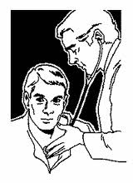

Introdução
Imagine agora escrever programas de computador para:
Diagnosticar pacientes a partir de seus sintomas e exames
Médico: formação e experiência
Dr. Ziad Obermeyer, professor assistente no
Escola Médica de Harvard: “Em 20 anos,
radiologistas não existirão em nenhum lugar perto
de sua forma atual.
Eles podem se parecer mais com ciborgues:
supervisionando algoritmos lendo milhares
de estudos por minuto.”
(project Hanover)

Slide 8



Introdução
Imagine agora escrever programas de computador para:
Responder a questões sobre vendas como:
Quais produtos são vendidos em conjunto?
Que produto recomendar a um cliente?
Como agrupar clientes para melhor marketing?

Slide 9
Inteligência Artificial e AM
IA era vista como área teórica
Aplicações em problemas de pouco valor prático
1970: disseminação maior da IA em problemas reais
Sistemas Especialistas / baseados em conhecimento
Conhecimento de especialista codificado
Frequentemente por regras lógicas
Como codificar subjetividade/intuição de especialista?
E como lidar com falta de cooperação?

Slide 10

Inteligência Artificial e AM
Necessidade de ferramentas mais autônomas
Reduzindo necessidade de intervenção humana e dependência de especialistas
Ex: regra definida por análise de prontuários médicos
Se temperatura > 37º C e tem dores então está doente
Aprendizado de Máquina: técnicas capazes de criar,
a partir de experiência passada, uma hipótese (função)‏
capaz de resolver o problema

Slide 11
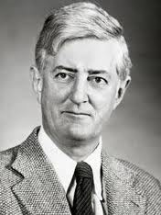
Histórico de AM
1950s
1960s
1970s
1980s
1990s
2000s
1952: programa jogador de damas de Samuel
1959: modelo Pandemonium de Selfridge
Reconhecimento de padrões
Padrão é reconhecido em partes antes do total
Aprendizado por meio de ajustes de pesos

Slide 12
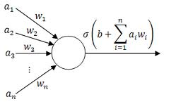
Histórico de AM
1950s
1960s
1970s
1980s
1990s
2000s
Redes Neurais: Perceptron (1957), Adaline (1960)‏
1969: Minsky e Papert provam limitações do Perceptron

Slide 13
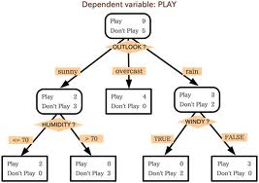
Histórico de AM
1950s
1960s
1970s
1980s
1990s
2000s
Indução simbólica de conceitos
Sistemas especialistas e o gargalo de aquisição de conhecimento
Algoritmo ID3 (Iterative Dichotomiser 3) de Quinlan

Slide 14
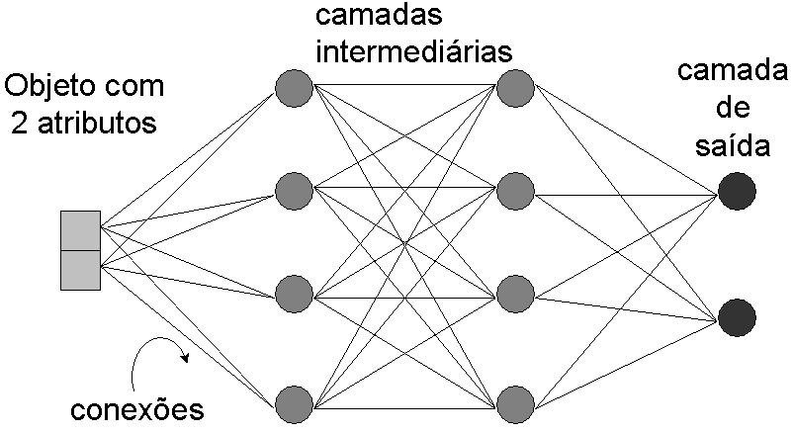
Histórico de AM
1950s
1960s
1970s
1980s
1990s
2000s
Aprendizado de Regras
EBL (Explanation-based Learning)‏
Ressurgimento das Redes Neurais (backpropagation - 1986)‏
Teoria de Aprendizado PAC (Probably Approximately Correct)‏
Estrutura para análise matemática de AM
Foco em metodologia de experimentos

Slide 15
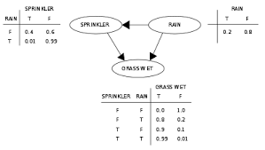
Histórico de AM
1950s
1960s
1970s
1980s
1990s
2000s
Sistemas Inteligentes Híbridos
Mineração de Dados (1996) e de Textos
Agentes de software adaptativos e aplicações na web
Aprendizado por Reforço
ILP (Inductive Logic Programming)‏
Ensembles: Bagging, Boosting e Stacking
Aprendizado por redes bayesianas
Computação Bioinspirada

Slide 16
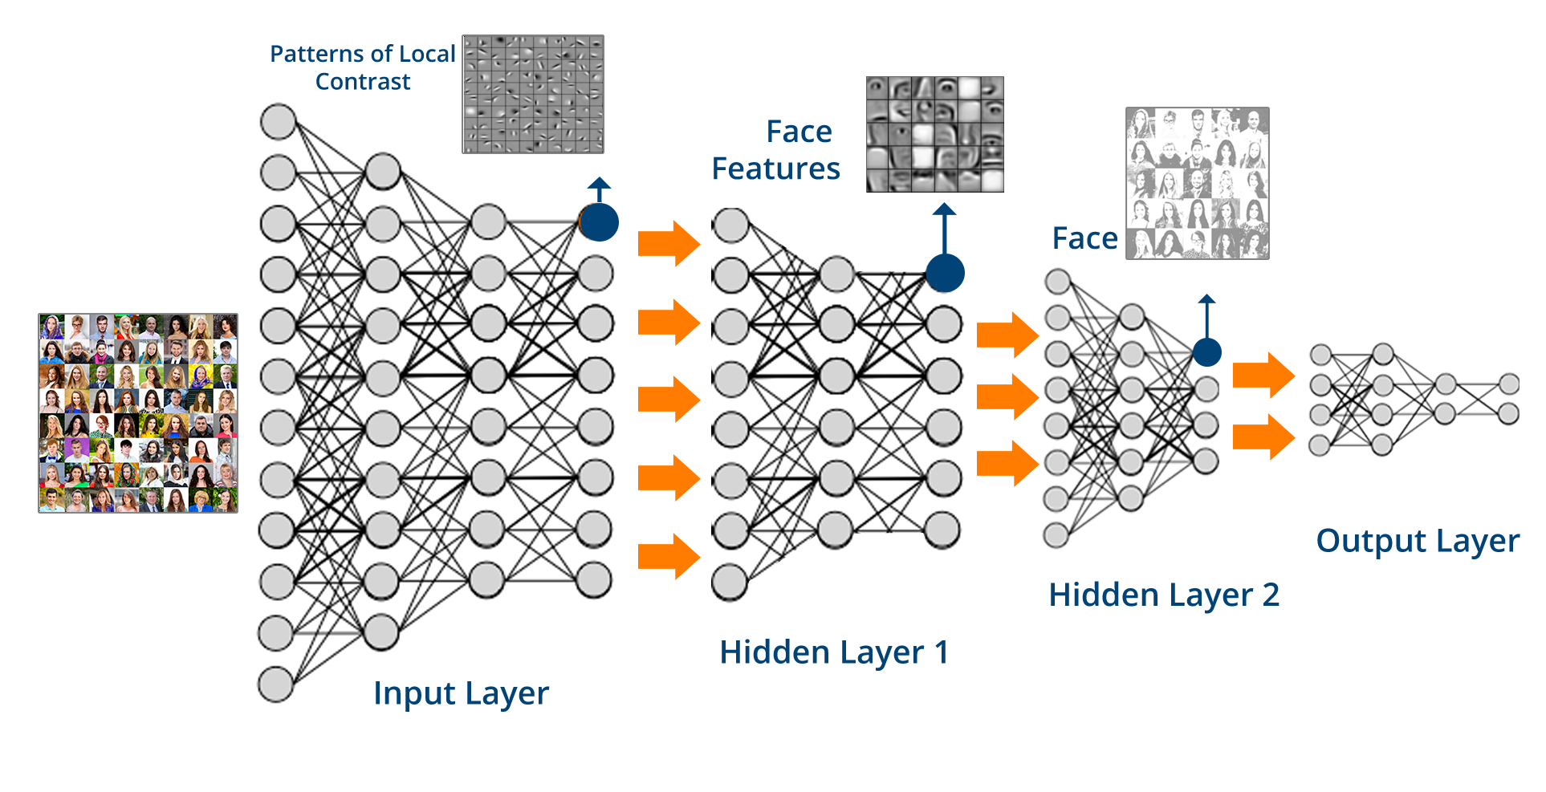
Histórico de AM
1950s
1960s
1970s
1980s
1990s
2000s
Máquinas de Vetores de Suporte (Support Vector Machines)‏
Modelos Gráficos
Aplicações mais diversas
Redes neurais profundas (deep learning)

Slide 17
AM: motivações
Automatizar o processo de aquisição de conhecimento
Entender melhor os mecanismos de aprendizado humano
Algumas tarefas são melhor definidas e/ou executadas a partir de exemplos
Ex.: Reconhecer pessoas
Ser humano não é capaz de explicar (e programar) sua habilidade para executar alguns tipos de tarefas
Ex.: Dirigir

Slide 18
AM: outras motivações
Quantidade de conhecimento disponível pode ser muito grande para ser descrito (e programado) por humanos
Ex.: diagnóstico médico
Algumas tarefas exigem cálculos complexos, possíveis apenas com computador
Ex.: interrelacionar/correlacionar grandes quantidades de dados
Modelos de AM podem se adaptar a novas situações
Evita necessidade de reprogramação

Slide 19
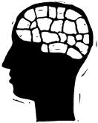
O que é aprendizado?
Essencial para comportamento inteligente
Algumas atividades:
Memorizar algo
Observar e explorar situações para aprender fatos
Melhorar habilidades motoras/cognitivas por prática
Organizar conhecimento novo em representações apropriadas

Slide 20
Aprendizado de Máquina: definição
Um programa aprende a partir da experiência E,
em relação a uma classe de tarefas T, com me-
dida de desempenho P, se seu desempenho em T,
medido por P, melhora com E
Mitchell, 1997
Capacidade de melhorar o desempenho na realização de alguma tarefa por meio da experiência

Slide 21
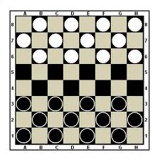
Exemplo 1
Problema: aprender a jogar damas
Tarefa T: jogar damas
Medida de desempenho P: ?
Experiência E: ?

Slide 22
Exemplo 1
Problema: aprender a jogar damas
Tarefa T: jogar damas
Medida de desempenho P: porcentagem de jogos vencidos contra adversários ou contra si próprio
Experiência E: praticar jogando
Arthur Lee Samuel
(criou o termo "machine learning" em 1959):
programa de jogar damas,
primeiro programa com auto-aprendizado.
Jogou milhares de vezes conta si mesmo
Chegou a nível amador

Slide 23
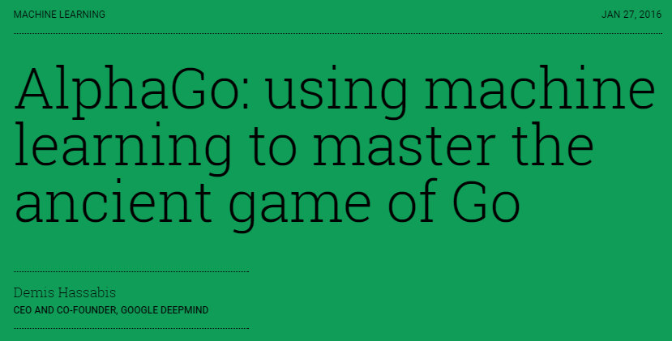
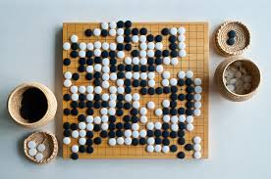
Exemplo 1

Slide 24

Exemplo 2
Problema: filtrar mensagens de email
Tarefa T: categorizar mensagens de email como spam ou legítima
Medida de desempenho P: ?
Experiência E: ?

Slide 25
Exemplo 2
Problema: filtrar mensagens de email
Tarefa T: categorizar mensagens de email como spam ou legítima
Medida de desempenho P: porcentagem de mensagens de spam e legítimas corretamente identificadas
Pode ter um peso diferente para cada erro
Experiência E: conjunto de e-mails apontados pelo usuário como spams

Slide 26
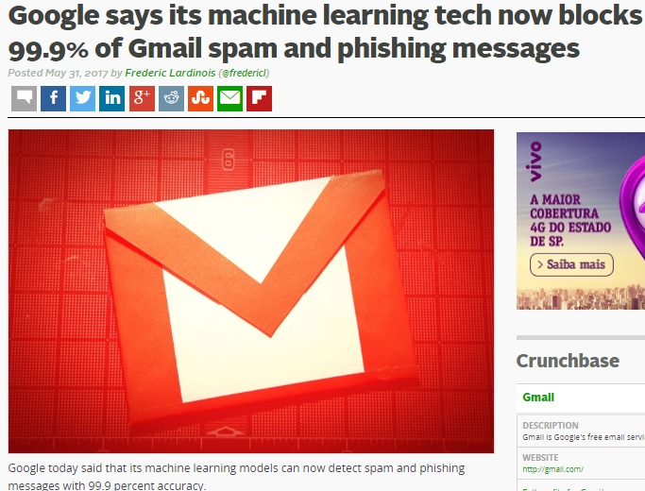
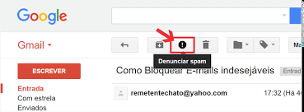
Exemplo 2
Spam
50-70 por cento de
mensagens que o Gmail
recebe são spam

Slide 27

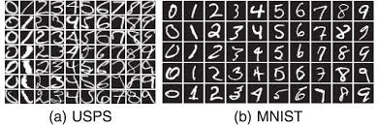
Exemplo 3
Problema: reconhecer escrita manual
Tarefa T: reconhecer e classificar dígitos manuscritos dentro de imagens
Medida de desempenho P: ?
Experiência E: ?

Slide 28
Exemplo 3
Problema: reconhecer escrita manual
Tarefa T: reconhecer e classificar dígitos manuscritos dentro de imagens
Medida de desempenho P: porcentagem de dígitos corretamente identificados
Experiência E: imagens de dígitos manuscritos por diferentes pessoas
Banco de dados MNIST:
imagens de dígitos manuscritos, coletados
entre funcionários do Census Bureau
e estudantes do ensino médio.
Escritores do conjunto de
treinamento e conjunto de teste são disjuntos.

Slide 29
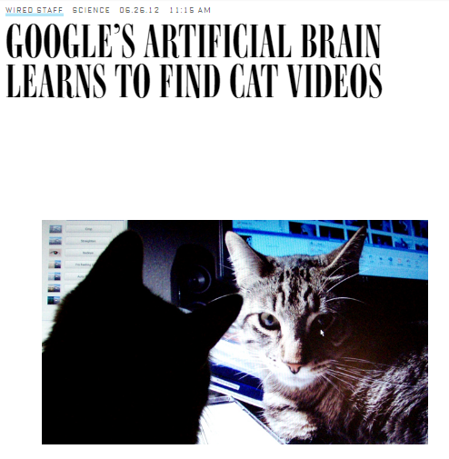
Exemplo 3
Deep learning e gatos
“Quando os cientistas da computação do misterioso laboratório X do Google construíram uma rede neural de 16.000 processadores de computador com um bilhão de conexões e permitiram que ela navegasse no YouTube, eles fizeram o que muitos usuários da web poderiam fazer: começaram a procurar gatos”

Slide 30
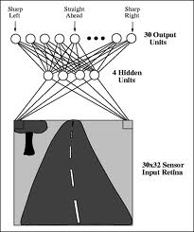
Exemplo 4
ALVINN, um veículo terrestre autônomo em uma rede neural
Problema: carro autônomo (aprender a dirigir)‏
Tarefa T: dirigir em uma rodovia pública usando diversos sensores
Medida de desempenho P: ?
Experiência E: ?
ALVINN, um veículo terrestre autônomo em uma rede neural
(project ALVINN)

Slide 31
Exemplo 4
Problema: carro autônomo (aprender a dirigir)‏
Tarefa T: dirigir em uma rodovia pública usando sensores
Medida de desempenho P: distância média percorrida antes de um erro‏
Experiência E: sequência de imagens e comandos de direção registrados observando um motorista humano

Slide 32

Exemplo 5
Problema: detectar bons clientes
Tarefa T: classificar potenciais clientes como bons ou maus pagadores
Medida de desempenho P: ?
Experiência E: ?

Slide 33
Exemplo 5
Problema: detectar bons clientes
Tarefa T: classificar potenciais clientes como bons ou maus pagadores
Medida de desempenho P: porcentagem de clientes classificados corretamente como bons e maus pagadores
Experiência E: uma base de dados histórica com dados de clientes já conhecidos

Slide 34
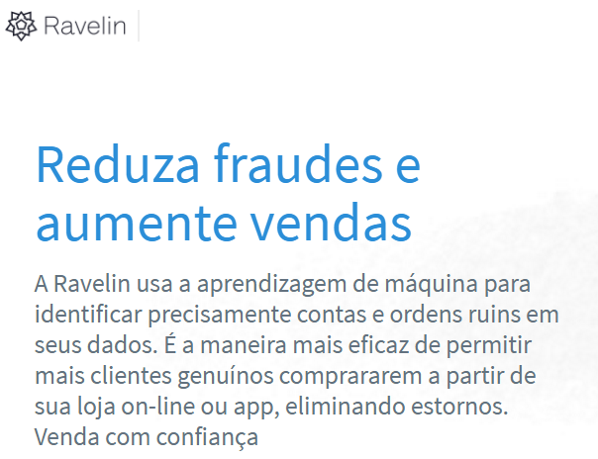
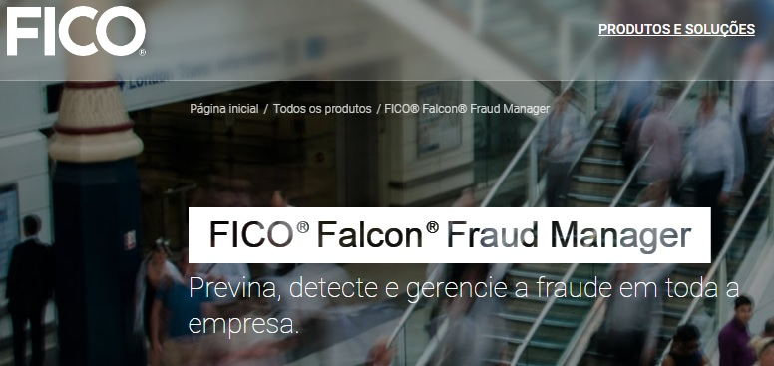
Exemplo 5
Detecção de fraudes

Slide 35
Inferência Indutiva
A Inferência Indutiva é um dos principais meios para a aquisição de novos conhecimentos
Indução: raciocínio para obter conclusões sobre todos os membros de uma classe pelo exame de alguns membros da classe
Raciocínio do particular para o geral

Slide 36
Inferência indutiva: exemplo
Se eu noto que:
Todos pacientes com déficit de atenção atendidos em 1986 sofriam de ansiedade
Todos pacientes com déficit de atenção atendidos em 1987 sofriam de ansiedade
...
⇒ Posso inferir que pacientes que sofrem de déficit de atenção também sofrem de ansiedade
Isto pode ser ou não verdade,
mas propicia uma boa generalização

Slide 37
Conjunto de dados
Experiência pode ser provida por um conjunto de dados (de treinamento)‏
Ex. base de dados de um hospital

Slide 38
Conjunto de dados
Hospital
Meta: induzir hipótese para fazer diagnósticos corretos para novos pacientes

Slide 39
Conjunto de dados
Hospital
Cada linha (paciente) é um dado
(objeto, exemplo, padrão ou registro)‏

Slide 40
Conjunto de dados
Hospital
Cada objeto é uma tupla com valores de características (atributos, campos ou variáveis), que descrevem seus principais aspectos

Slide 41
Conjunto de dados
Hospital
Atributo de saída (alvo/meta): presente em algumas tarefas, seus valores devem ser estimados usando outros atributos (de entrada/preditivos)‏
Importante: atributos de identificação e nome não possuem relação
com a doença e não são utilizados como entradas

Slide 42
Conjunto de dados
Hospital
Importante: lidar com dados imperfeitos (ruídos, ausentes, etc.)‏‏

Slide 43
AM: multidisciplinar
Psicologia
Probabilidade e
Estatística
Teoria da
Informação
Aprendizado de Máquina
Teoria da
Computação
Neurociência
Biologia
...

Slide 44
Tarefas de Aprendizado
Divisão geral: Preditivas vs Descritivas
Previsão
Encontrar função (modelo ou hipótese) que possa ser utilizada para prever um rótulo ou valor para novos dados
Objetos na forma (entrada, saída)‏
Descrição
Explorar ou descrever um conjunto de dados
Objetos não possuem saída associada

Slide 45
Hierarquia de aprendizado
Aprendizado indutivo
Preditivo
Descritivo
Supervisionado
Não-Supervisionado
Importante: divisão não é rígida (modelo preditivo também provê descrição
dos dados e modelo descritivo pode prover previsões após validado)‏
E existem outras formas de realizar o aprendizado preditivo/descritivo

Slide 46
Aprendizado supervisionado
Supervisor externo
Conhece saída desejada para cada exemplo
Representado por conjunto de pares (x, y)‏
Ex.: x = sintomas e y = diagnóstico
Classificação
Rótulos discretos
Ex.: diagnóstico, bom/mau pagador, etc.
Regressão
Rótulos contínuos
Ex.: peso, altura, etc.

Slide 47
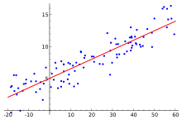
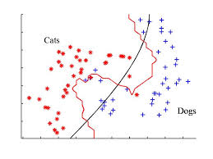
Aprendizado supervisionado
Classificação
Regressão
Modelo
?

Slide 48
Aprendizado não supervisionado
Algoritmos não fazem uso de atributo de saída
Exploram regularidades nos dados
Sumarização
Encontrar descrição compacta para dados
Associação
Encontrar padrões frequentes de associações entre atributos
Agrupamento
Dados agrupados de acordo com sua similaridade

Slide 49

Aprendizado não supervisionado
Assciação
Agrupamento
Que itens serão
comprados em
conjunto?

Slide 50
Hierarquia de aprendizado
Hierarquia clássica
Aprendizado indutivo
Não-Supervisionado
Supervisionado
Classificação
Regressão
Sumarização
Associação
Agrupamento

Slide 51
Aprendizado por reforço
Reforçar/recompensar ações positivas e punir ações negativas
Crítico externo
Aprendizado supervisionado
Supervisor
É dito o que fazer
Mais rápido
Aprendizado por reforço
Crítico
Faz e vê o que acontece
Mais lento
(goleiro)

Slide 52
Aprendizado semi-supervisionado
Dados de treinamento
Aprendizado
supervisionado
Todos os dados
rotulados
Modelo
Alguns dados
rotulados
Aprendizado
semi-
supervisionado
Modelo
Muitos dados
não rotulados
Aprendizado não
supervisionado
Todos os dados
não rotulados
Modelo
https://www.slideshare.net/Dataiku/dataiku-hadoop-summit-semisupervised-learning-with-hadoop-for-understanding-user-web-behaviours

Slide 53
Aprendizado semi-supervisionado
Classificação/regressão: usa dados rotulados e não rotulados
Dados não rotulados são mais frequentes
Rotular dados é custoso
Agrupamento: usa conhecimento de que exemplos devem estar no mesmo grupo ou não

Slide 54
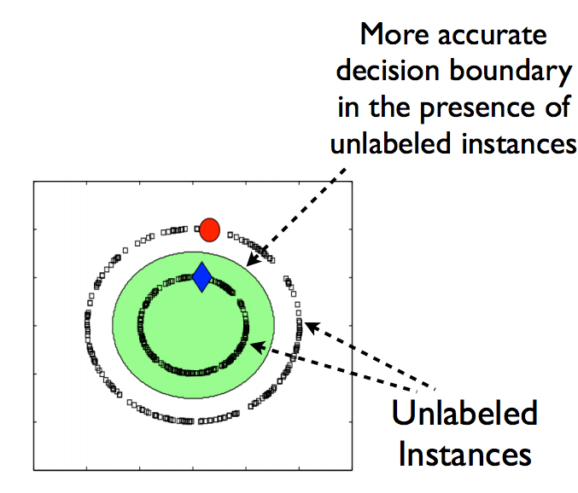
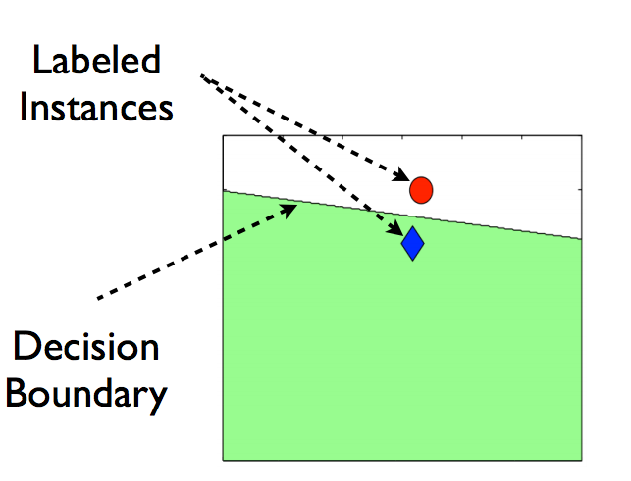
Aprendizado semi-supervisionado
Fronteira de decisão mais acurada na presença de exemplos não rotulados
Dados
rotulados
Fronteira de decisão
Dados não rotulados
https://www.analyticsvidhya.com/blog/2017/09/pseudo-labelling-semi-supervised-learning-technique/

Slide 55
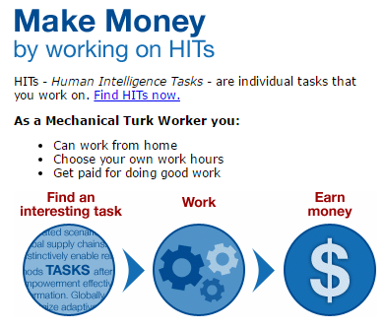

Aprendizado semi-supervisionado
Como rotular dados para aprendizado supervisionado?
Coordenar o uso da inteligência humana para realizar
tarefas que os computadores atualmente não conseguem realizar

Slide 56

Aprendizado ativo
Identifica que exemplos não rotulados são distintos dos já conhecidos e então solicita o rótulo deles
Uso de um “oráculo”
aprendizado
Modelo de AM
dados de
treinamento
não
rotulados
dados de
treinamento
rotulados
Exemplos selecionados
oráculo

Slide 57
Generalização
Capacidade de generalização de uma hipótese:
Propriedade de continuar válida para outros objetos que não fazem parte de seu conjunto de treinamento
Problemas:
Overfitting: especialização nos dados de treinamento, não generaliza
Underfitting: baixo acerto mesmo nos dados de treinamento

Slide 58
Viés indutivo
Aprendizado: busca de hipótese em espaço de possíveis hipóteses
Que descreva relacionamentos entre os dados
E se ajuste aos dados de treinamento
Todo algoritmo de AM indutivo tem um viés
Na escolha de uma hipótese (ou conjunto)‏
Sem viés, não haveria generalização (modelos seriam especializados para os exemplos individuais)‏

Slide 59
Viés indutivo
Viés de representação ou linguagem
Define o espaço de busca
Restringe hipóteses que podem ser geradas
0.45 -0.40 0.54 0.12 0.98 0.37
-0.45 0.11 0.91 0.34 -0.20 0.83
-0.29 0.32 -0.25 -0.51 0.41 0.70
Peso
< 50
≥ 50
Redes neurais
Sexo
M F
Se Peso ≥ 50 então Doente
Se Peso < 50 e Sexo = M então Doente
Se Peso < 50 e Sexo = F então Saudável
Doente Saudável Doente
Árvore de decisão
Conjunto de regras

Slide 60
Viés indutivo
Viés de preferência ou busca
Como hipóteses são pesquisadas
Preferência de algumas hipóteses sobre outras
Ex.: preferência por hipóteses curtas
Navalha de Occam
"Se em tudo o mais forem idênticas as várias explicações de um fenômeno, a mais simples é a melhor"

Slide 61
Outras aplicações clássicas AM
Número crescente de aplicações
Finanças: análise de risco, detecção de fraudes, gerenciamento de carteiras
Internet: algoritmos de busca, marketing na web
Ciência e Medicina: descoberta de padrões, diagnóstico de pacientes, análise de dados do genoma
Indústrias: previsão de falhas, diagnóstico de produtos
Marketing: segmentação de mercado, recomendação de produtos
Telecomunicações: processamento de alarmes e sensores
Muito usada em Mineração de Dados, Big Data, Analytics, Ciência de Dados, ...

Slide 62





Algumas ferramentas
Rapid Miner
http://rapidminer.com
Weka
http://www.cs.waikato.ac.nz/ml/weka
Keel
http://www.keel.es/
Python – Scikit-learn:
http://scikit-learn.org/
R Project
http://www.r-project.org

Slide 63



Alguns conjuntos de dados
- Machine Learning Data Repository UC Irvine
http://www.ics.uci.edu/~mlearn/ML/Repository.html
Kaggle: competições práticas promovidas por empresas
https://www.kaggle.com/competitions
OpenML
https://www.openml.org/

Slide 64





AM nas grandes empresas
-

